Slide 1





PROJEKT USTAWY
O OCHRONIE LUDNOŚCI
I OBRONIE CYWILNEJ 2024

Slide 2
OCHRONA LUDNOŚCI TO SYSTEM
SKŁADAJĄCY SIĘ Z ORGANÓW
ADMINISTRACJI PUBLICZNEJ I PODMIOTÓW OCHRONY LUDNOŚCI WYKONUJĄCYCH
ZADANIA MAJĄCE NA CELU ZAPEWNIENIE BEZPIECZEŃSTWA LUDNOŚCI.

Slide 3
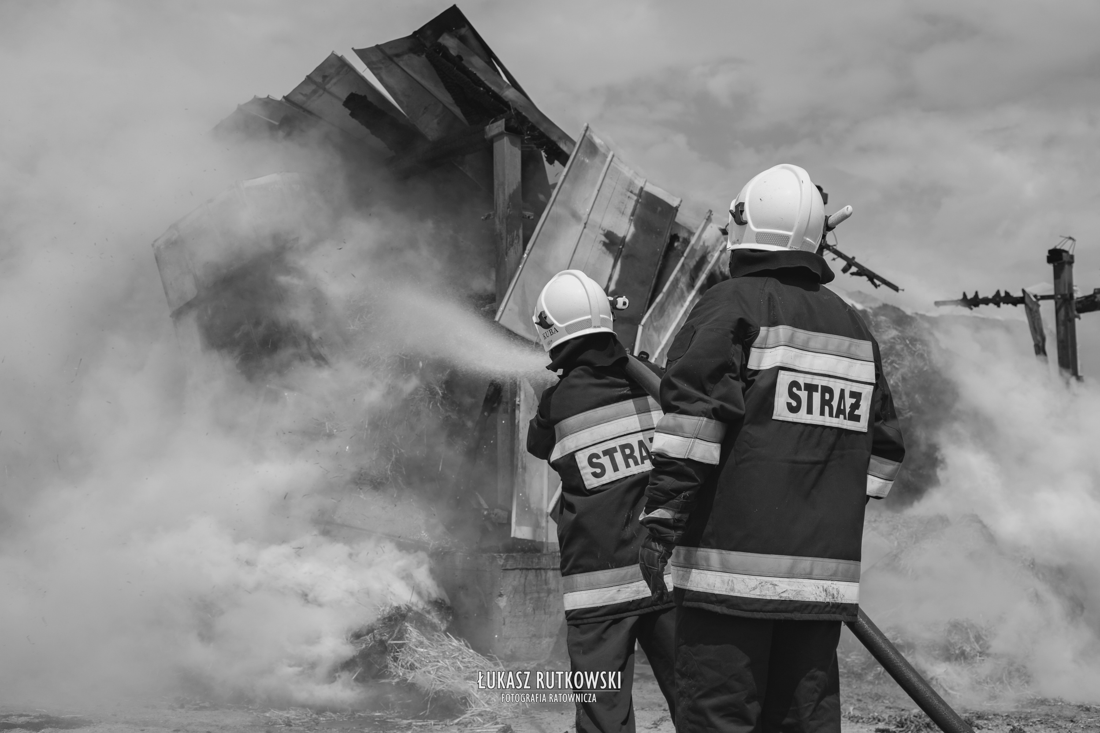


OCHRONA LUDNOŚCI
zapewnienie bezpieczeństwa ludności przez ochronę życia i zdrowia ludzi, a także mienia i infrastruktury
OBRONA CYWILNA
zapewnienie ochrony cywilów przed zagrożeniami wynikającymi z działań zbrojnych i ich następstw
Łączymy te dwa systemy w jedną spójną całość.
Zapewnienie odporności społecznej.

Slide 4
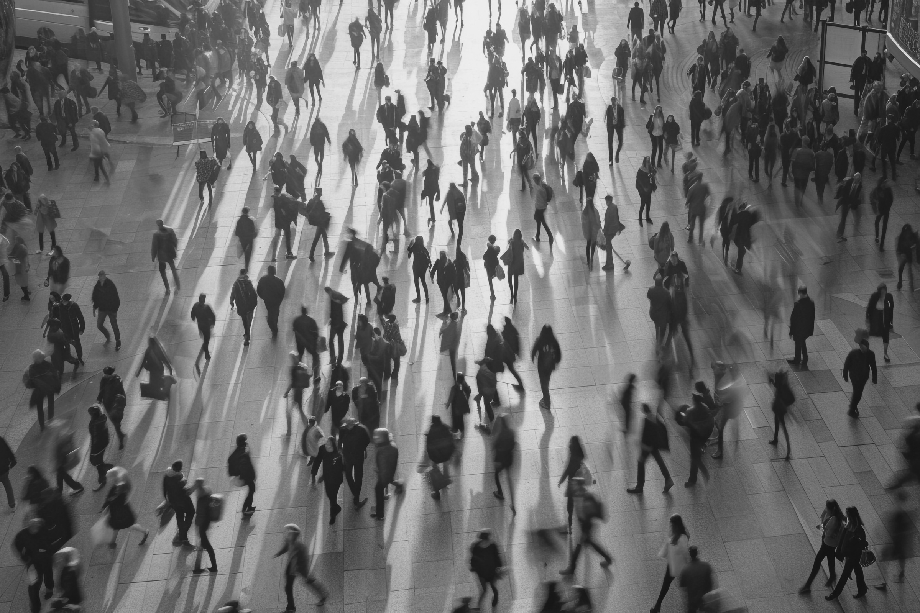

OBSZAR REGULACJI
USTAWA OKREŚLA:
zadania ochrony ludności i obrony cywilnej;
kto będzie realizował zadania ochrony ludności i obrony cywilnej;
jak będzie planowana ochrona ludności i obrona cywilna;
jak będziemy wykrywać zagrożenia, ostrzegać, powiadamiać
i alarmować o zagrożeniach;
czym są i jak będą działać obiekty zbiorowej ochrony;
jak będzie działać obrona cywilna;
jak będzie finansowana ochrona ludności i obrona cywilna.

Slide 5
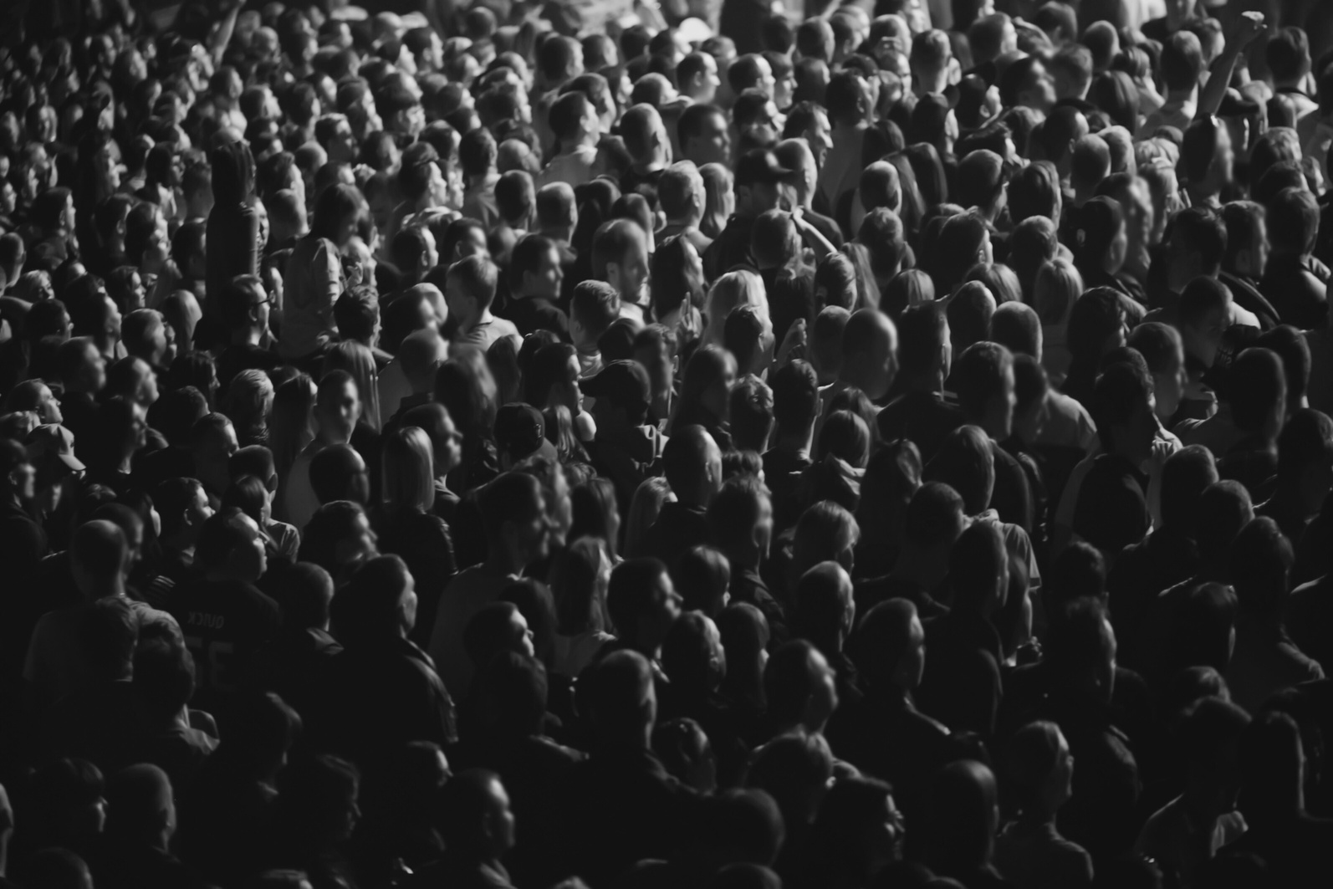



„FILARY”
OCHRONY LUDNOŚCI
ORGANY
PODMIOTY
ZASOBY
wójt, burmistrz, Prezydent Miasta,
starosta, wojewoda, minister, marszałek,
województwa,
inni ministrowie
m.in. PSP, OSP, PRM, RCB organizacje pozarządowe
personel
i sprzęt

Slide 6

ODPOWIEDZIALNOŚĆ ZA OCHRONĘ LUDNOŚCI I OBRONĘ CYWILNĄ
Odpowiedzialność spoczywa w równym stopniu na rządzie
i samorządzie.
RZĄD
SAMORZĄD

Slide 7

Rządowy
Zespół Ochrony Ludności
Służby
Inspekcje
Straże
PODMIOTY
OCHRONY
LUDNOŚCI
Państwowe Ratownictwo Medyczne
RCB
PSP
Krajowy System
Ratowniczo-Gaśniczy
Przedsię-biorstwa
OSP
PERSONEL
OBRONY
CYWILNEJ
inne
Społeczne organizacje ratownicze
Podmioty
lecznicze

Slide 8


EWAKUACJA MASOWA
I OBIEKTY ZBIOROWEJ OCHRONY
BUDOWLE OCHRONNE
MIEJSCA DORAŹNEGO
(SCHRONY I UKRYCIA)
SCHRONIENIA
schrony i ukrycia budowane zgodnie
z wymaganiami technicznymi, aby chronić ludność przed działaniami zbrojnymi, klęskami żywiołowymi i innymi zagrożeniami. Schrony zapewniają wyższy poziom ochrony niż ukrycia.
tymczasowe lokalizacje zapewniające podstawową ochronę w sytuacjach kryzysowych, takich jak klęski żywiołowe.

Slide 9
KOMUNIKACJA SPOŁECZNA
EDUKACJA OBYWATELSKA
SZKOLENIA DLA ORGANÓW I PODMIOTÓW OCHRONY LUDNOŚCI
ODPRONOŚĆ SPOŁECZNA I GOTOWOŚĆ CYWILNA

